Slide 1
Correo institucional seguro para la U.E. Horizonte
Actividad 04 · Laboratorios 12 y 13 · Postfix, Dovecot, SPF, DKIM y DMARC · Tecnología Web I (SIS-0150)
Grupo Sin Hosting: Jacqueline Cáceres · Lucas Carrasco · José María Orihuela · Juniors Parapaino · Limber Quispe · Lizeth Rodríguez
Docente: M.Sc. Ing. Jimmy Nataniel Requena Llorentty · UPDS · 26/10/2026 · github.com/Grupo-Sin-Hosting/Actividad-04-Correo
Notes:
Objetivo: poner en marcha el correo institucional del dominio de laboratorio y demostrar el envío y la recepción entre buzones con conexiones cifradas.

Slide 2
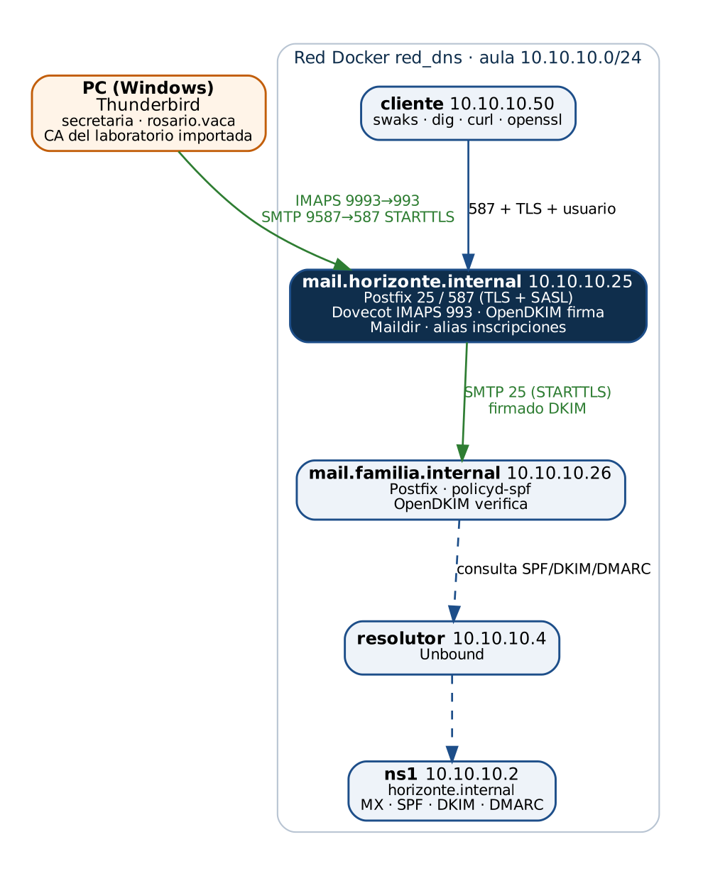
El escenario: dos dominios de correo
Rol: Lucas
Nodo | IP | Función
mail | 10.10.10.25 | Postfix · Dovecot · OpenDKIM firma
mail2 | 10.10.10.26 | familia.internal · verifica SPF/DKIM
ns1 | 10.10.10.2 | MX · SPF · DKIM · DMARC
resolutor | 10.10.10.4 | Unbound
cliente | 10.10.10.50 | swaks · dig · curl
DNS del correo
MX 10 mail.horizonte.internal · dos PTR distintos: Docker (127.0.0.11) da red_dns-mail-1, el resolutor da mail.horizonte.internal.
Notes:
LUCAS. red_dns de las actividades anteriores + mail (10.10.10.25, horizonte.internal) y mail2 (10.10.10.26, familia.internal). Usan el resolutor Unbound 10.10.10.4. Docker publica 9993→993 y 9587→587 para Thunderbird. apt daba 403 por HTTP: espejo HTTPS en mail, mail2 y cliente.

Slide 3
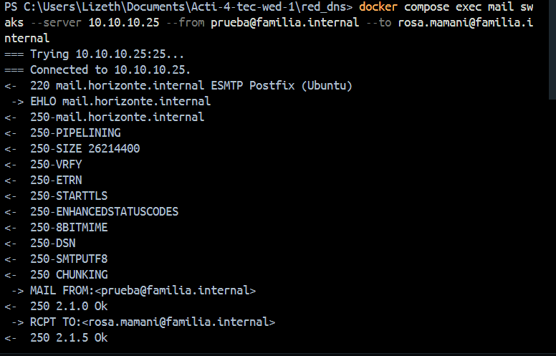
Lab 12 · "Funciona" no es "es seguro"
Rol: Jacqueline
5 / 12
configuración inicial "que funciona"
Relay abierto
Acepta correo de cualquiera para cualquier destino: 250 queued.
Spam con nuestro dominio → listas negras.
Notes:
JACQUELINE. Configuración inicial: 5/12. swaks desde el cliente: un correo de un dominio ajeno a otro ajeno respondió 250 queued → relay abierto: spammers lo usarían y el dominio terminaría en listas negras.

Slide 4
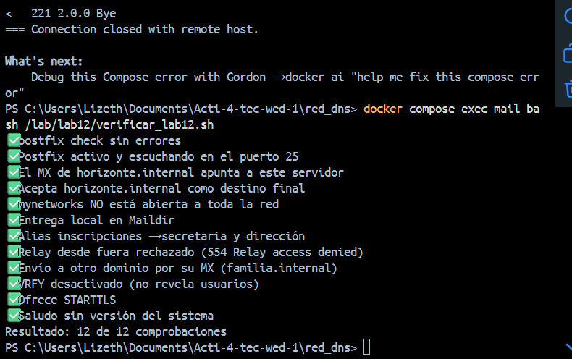
Lab 12 · Seis parámetros cierran el servidor
Rol: Jacqueline
smtpd_banner = $myhostname ESMTP
mydestination = $myhostname, $mydomain,
localhost.$mydomain, localhost
mynetworks = 127.0.0.0/8 10.10.10.50/32
home_mailbox = Maildir/
disable_vrfy_command = yes
# aliases
inscripciones: secretaria, rosario.vaca
Misma prueba de relay → 554 5.7.1 Relay access denied
Notes:
JACQUELINE. mydestination = dominios propios; mynetworks solo 127.0.0.0/8 y la PC de secretaría; smtpd_relay_restrictions con reject_unauth_destination aplica ambas. Banner sin versión, sin VRFY, Maildir, alias inscripciones. Resultado: 554 Relay access denied y 12/12.

Slide 5
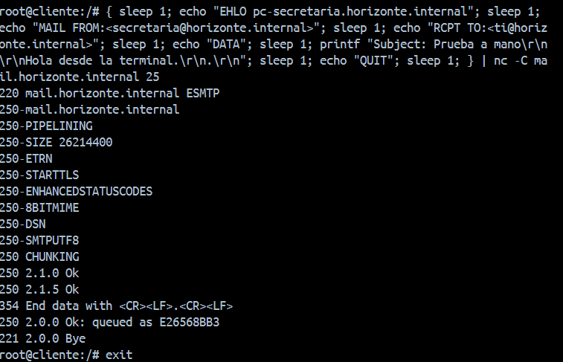
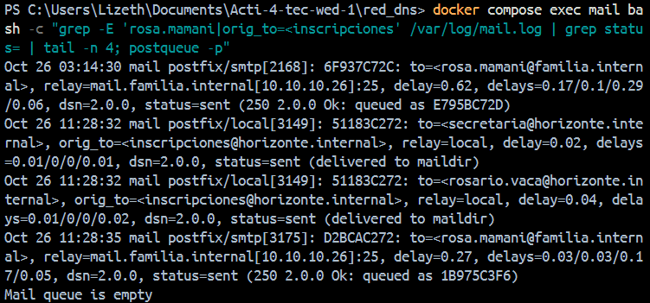
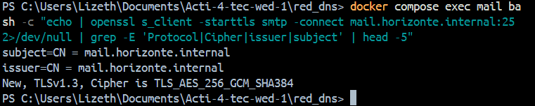
Lab 12 · SMTP a mano, registro y TLS
Rol: José María
Notes:
JOSÉ MARÍA. Con nc: 220 saludo, 250 EHLO/MAIL FROM/RCPT TO, 354 DATA, 250 queued, 221 bye. VRFY ya no aparece. mail.log: relay=mail.familia.internal[10.10.10.26]:25, status=sent; alias con orig_to=inscripciones. STARTTLS oportunista: TLS 1.3, TLS_AES_256_GCM_SHA384, aunque el certificado sea autofirmado.

Slide 6
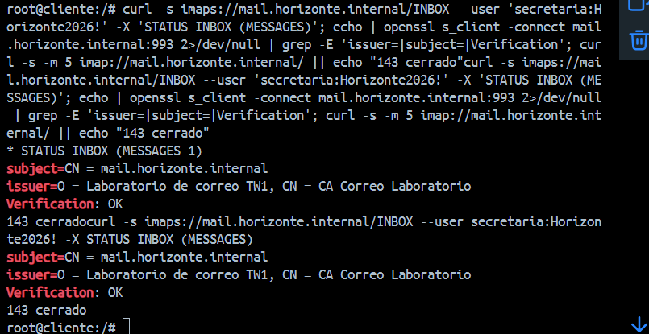
Lab 13 · Leer solo por IMAPS
Rol: Lizeth
ssl = required
service imap-login {
inet_listener imap { port = 0 }
}
service auth {
unix_listener /var/spool/postfix/private/auth {
mode = 0660
user = postfix
group = postfix
}
}
993 con TLS desde el inicio · 143 cerrado · Verification: OK
Notes:
LIZETH. Dovecot: ssl = required (yes todavía permite sin cifrar), inet_listener imap port = 0 (143 cerrado), service auth unix_listener para que Postfix valide usuarios (SASL). curl lee STATUS INBOX; openssl: emisor CA Correo Laboratorio, Verification OK. 143 cerrado.

Slide 7
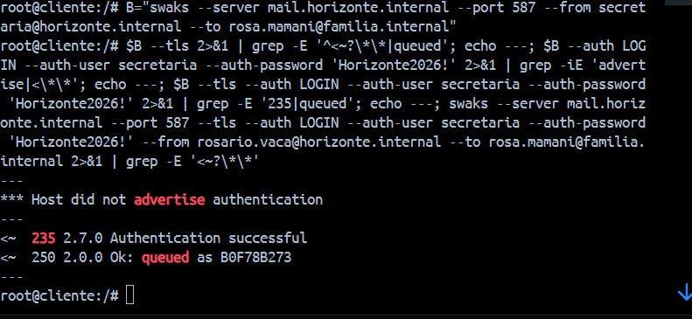
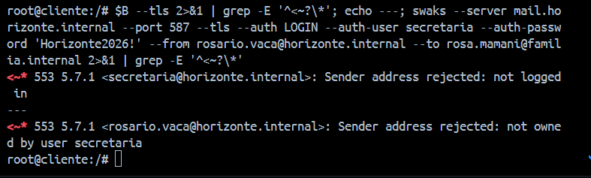
Lab 13 · Enviar solo con TLS y usuario (587)
Rol: Lizeth
Prueba | Respuesta
Sin TLS, con usuario | Host did not advertise authentication
TLS, sin usuario | 553 5.7.1 … not logged in
TLS + secretaria | 235 Authentication successful · queued
secretaria como rosario.vaca | 553 … not owned by user secretaria
La contraseña nunca viaja en claro y nadie usa la dirección de otro.
Notes:
LIZETH. submission: smtpd_tls_security_level=encrypt, relay/recipient restrictions permit_sasl_authenticated,reject, sender restrictions reject_sender_login_mismatch. Cuatro pruebas con swaks.

Slide 8
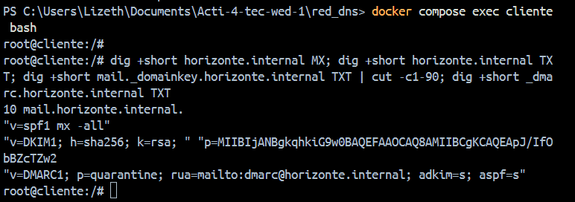
Lab 13 · MX, SPF, DKIM y DMARC en el DNS
Rol: Limber
Registro | Qué dice
MX | quién recibe
SPF v=spf1 mx -all | solo el MX envía
DKIM mail._domainkey | clave pública de la firma
DMARC p=quarantine | qué hacer si falla
OpenDKIM: Nameservers 10.10.10.4
OpenDKIM no usa el DNS del sistema: sin esta línea, en el contenedor no llega a la zona interna y diría "key not found in DNS" aunque dig sí la encuentre.
Notes:
LIMBER. Los cuatro registros con dig. SPF: solo el MX envía (-all = el resto falla). DKIM: clave pública RSA 2048 en mail._domainkey. DMARC: p=quarantine, informes a dmarc@, alineación estricta. OpenDKIM usa su propio resolvedor: Nameservers 10.10.10.4, si no, key not found.

Slide 9
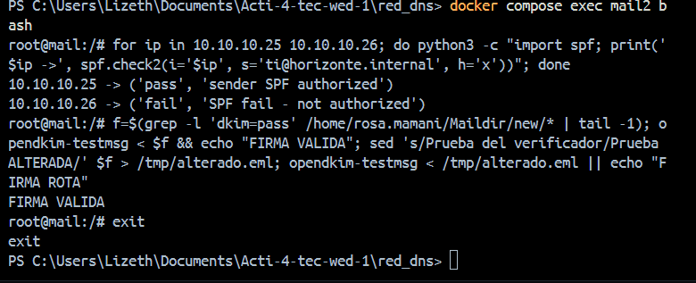
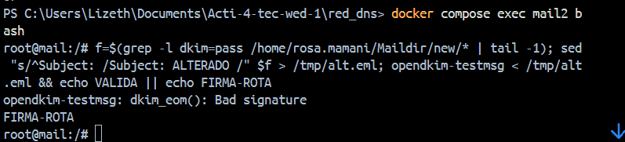
Lab 13 · El destino comprueba que el correo es auténtico
Rol: Limber
pass / fail
SPF: 10.10.10.25 autorizado · 10.10.10.26 no
Bad signature
DKIM: un asunto cambiado rompe la firma
From = d=horizonte.internal = sobre → alineación DMARC
Notes:
LIMBER. En mail2: spf.check2 → 10.10.10.25 pass, 10.10.10.26 fail. opendkim-testmsg valida la firma; al cambiar solo el asunto: dkim_eom(): Bad signature. Alineación DMARC: From, d= de la firma y sobre del mismo dominio.

Slide 10
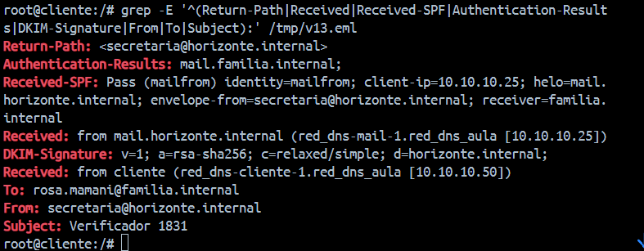
Análisis de cabeceras: se leen de abajo hacia arriba
Rol: Juniors
Received (abajo): cliente 10.10.10.50 → mail por 587
DKIM-Signature: d=horizonte.internal; s=mail
Received (arriba): mail 10.10.10.25 → mail2 por 25
Received-SPF: Pass · client-ip=10.10.10.25
Authentication-Results: dkim=pass
Notes:
JUNIORS. Received inferior: from cliente 10.10.10.50 (entra por 587). DKIM-Signature d=horizonte.internal s=mail. Received superior: from mail.horizonte.internal 10.10.10.25 (puerto 25 a mail2). Received-SPF Pass client-ip=10.10.10.25. Authentication-Results dkim=pass.

Slide 11
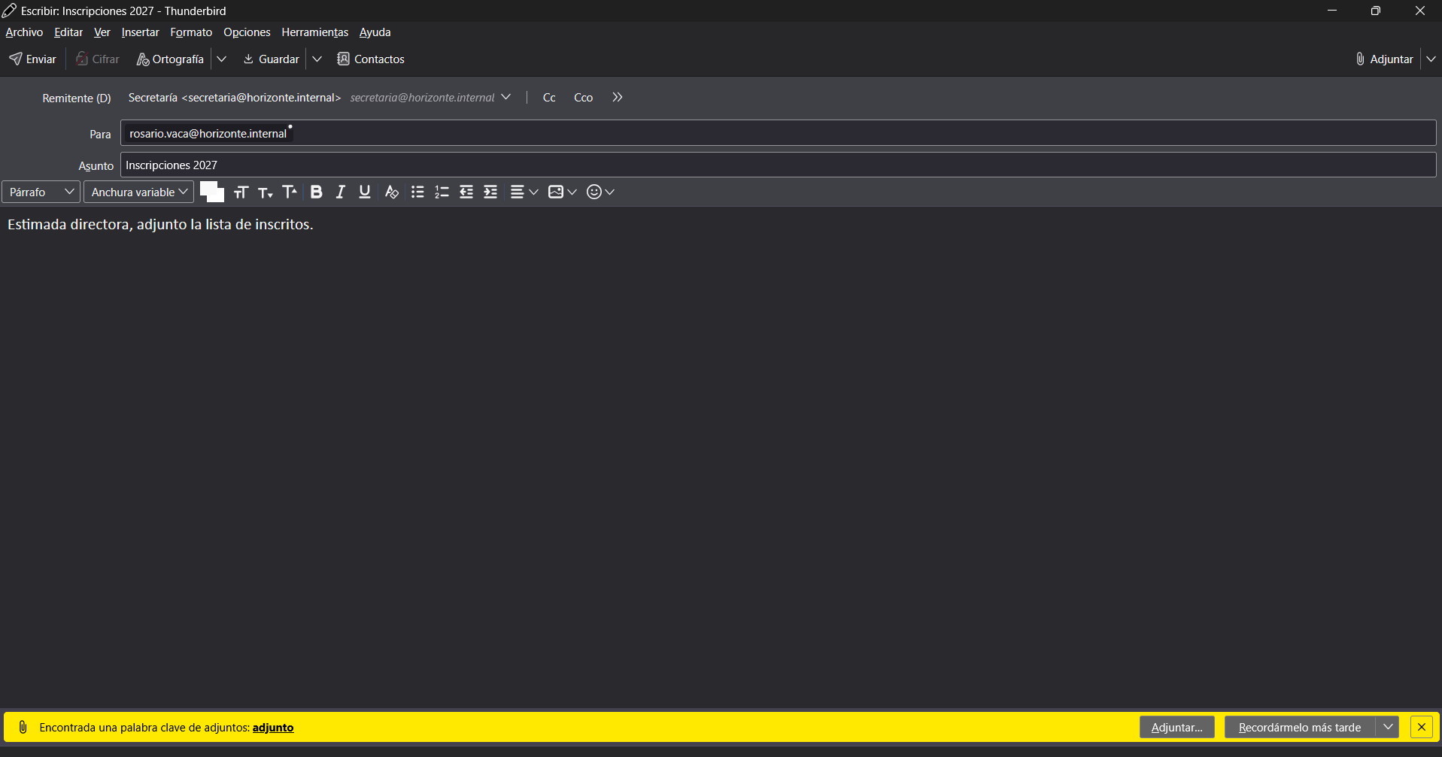
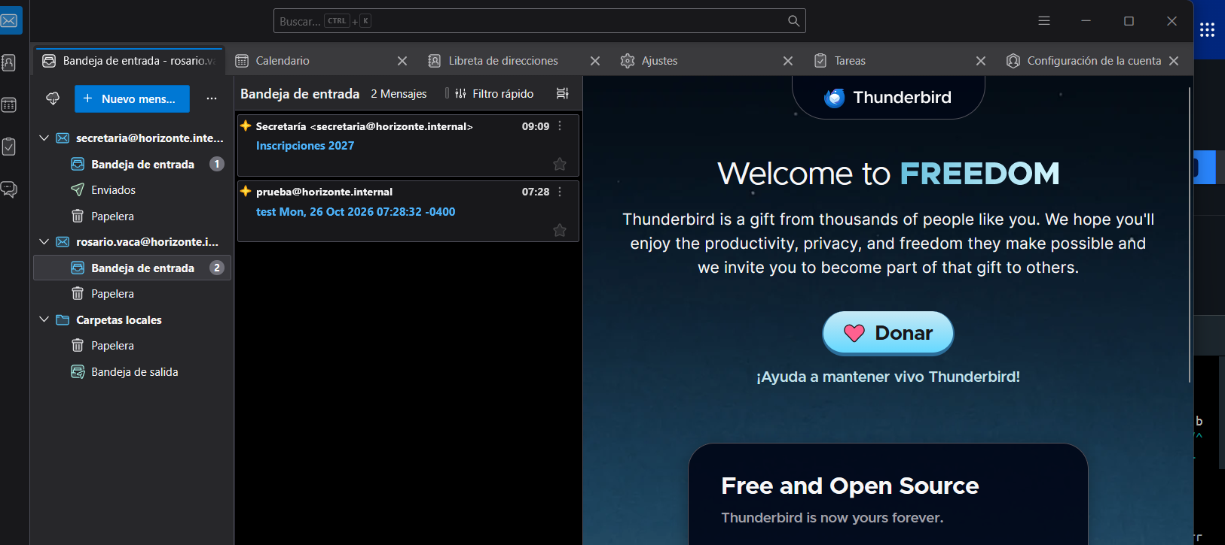
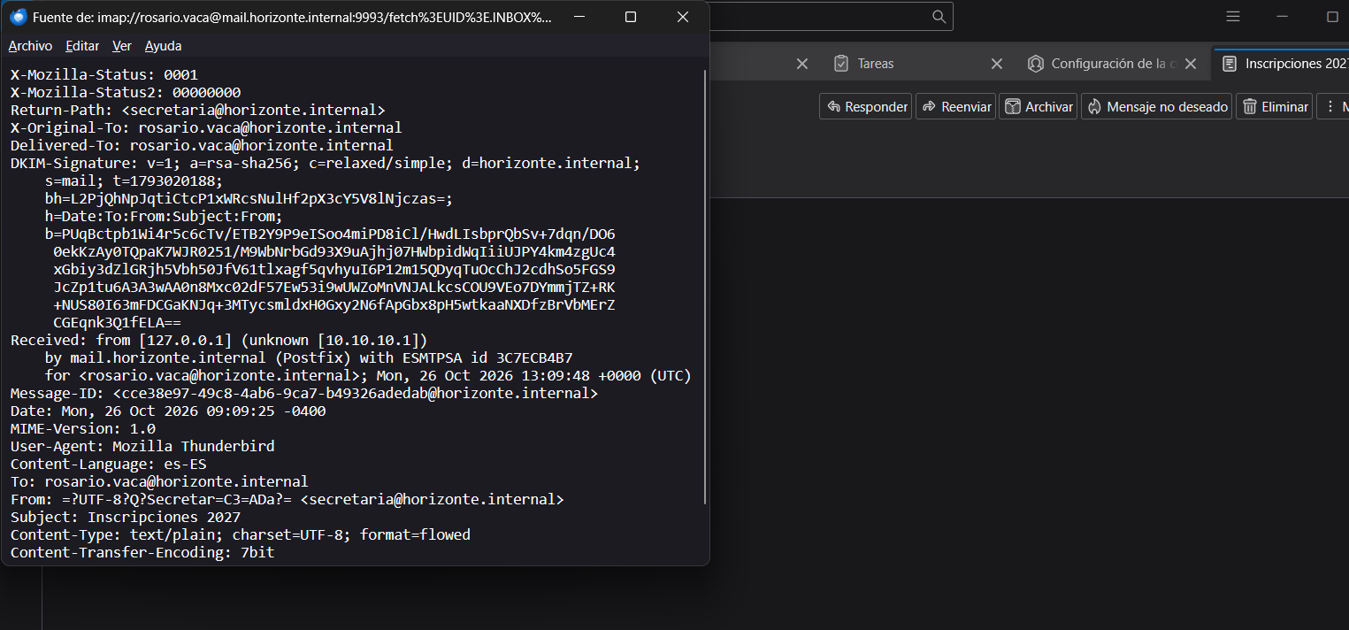
Thunderbird con dos usuarias
Rol: Juniors
IMAP 9993 · SSL/TLS
SMTP 9587 · STARTTLS
with ESMTPSA = TLS + usuario
h=…From:From → From sobrefirmado
Notes:
JUNIORS. hosts: 127.0.0.1 mail.horizonte.internal (el nombre del certificado). CA del laboratorio importada. IMAP 9993 SSL/TLS, SMTP 9587 STARTTLS, contraseña normal, usuario sin el dominio. Secretaría escribe "Inscripciones 2027" a la directora rosario.vaca. Ctrl+U: with ESMTPSA (TLS + autenticación), 10.10.10.1 = gateway de Docker, From sobrefirmado.

Slide 12
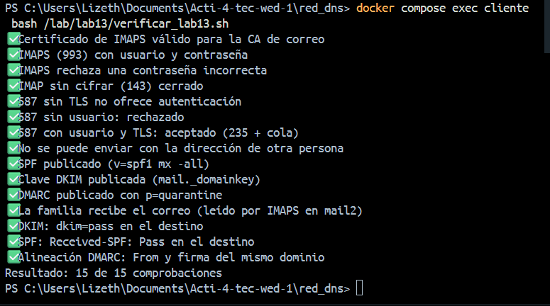
Los dos verificadores al 100 %
12 / 12
Problema | Solución
apt 403 por HTTP | Espejo HTTPS
5/12 con archivos ya corregidos | Reinstalar
Comillas en PowerShell | Comandos dentro del contenedor
10/15 | curl en el cliente
Thunderbird sin servidor | hosts + CA + 9993/9587
Lab 12 · Postfix
15 / 15
Lab 13 · correo seguro
Notes:
TODOS. 12/12 Lab 12 y 15/15 Lab 13 (antes 10/15 por falta de curl). Problemas: unbound no instalado, apt 403, faltaba reinstalar, comillas de PowerShell, curl, hosts en Windows, puerto 143 en Thunderbird.

Slide 13
Uso de IA y seguridad
Para qué la usamos
Cómo la verificamos
Lo que no se hizo
Explicar mydestination, mynetworks, SASL, SPF, DKIM y DMARC.
Interpretar mail.log y cabeceras.
Diagnosticar 403, 5/12, 10/15 y Thunderbird.
postconf, swaks, mail.log, dig, openssl, opendkim-testmsg y los verificadores.
Fuentes: RFC 5321, 7208, 6376, 7489.
Pegar claves privadas o contraseñas reales.
Abrir mynetworks o desactivar TLS "para que funcione".
Usar correos de personas reales.
Notes:
La IA (Claude) explicó parámetros y ayudó a diagnosticar; todo se comprobó con postconf, swaks, mail.log, dig, openssl o los verificadores. No se pegaron claves privadas (DKIM mail.private, ca-correo.key) ni contraseñas reales; no se abrió mynetworks ni se desactivó TLS.

Slide 14
Roles para la defensa
Integrante | Qué explica | Diapositivas
Lucas Carrasco | Entorno y DNS del correo | 2
Jacqueline Cáceres | Relay abierto y Postfix corregido | 3–4
José María Orihuela | SMTP a mano, mail.log y TLS | 5
Lizeth Rodríguez | IMAPS y envío autenticado (587) | 6–7
Limber Quispe | SPF, DKIM y DMARC | 8–9
Juniors Parapaino | Cabeceras y Thunderbird | 10–11
Notes:
Orden: Lucas → Jacqueline → José María → Lizeth → Limber → Juniors → todos.

Slide 15
El colegio tiene correo propio, cifrado y autenticado
Sin relay abierto · IMAPS 993 · envío 587 con TLS y usuario · SPF, DKIM y DMARC · dos usuarias en Thunderbird
Repositorio: github.com/Grupo-Sin-Hosting/Actividad-04-Correo
Lección: "funciona" no significa "es seguro"; solo las pruebas lo demuestran.
Notes:
Cierre: 12/12 y 15/15. Preguntas.

